Slide 1
Osnova
poloha
historie
současnost
pamětihodnosti, osobnosti
zdroje

Slide 2
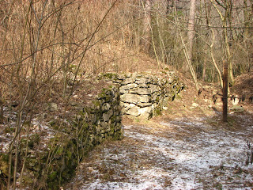
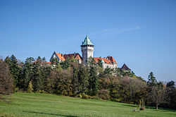
Trocha historie nikoho nezabije
před Kristem
po Kristu
osídleno již v době kamenné
keltské oppidum
velkomoravské hradiště
1. písemná zmínka z roku 1240
hrad postaven ve 14. století
zámek dostavěn v roce 1953

Slide 3
Zdroje
AUTOR NEUVEDEN. www.hradiska.sk [online]. [cit. 11.2.2018]. Dostupný na WWW: http://3.bp.blogspot.com/-E8OeeNE36-o/T5GUTpcBJFI/AAAAAAAAAaM/HvW6cSIqh0U/s1600/IMG_6668.JPG
AUTOR NEUVEDEN. Smolenice [online]. [cit. 11.2.2018]. Dostupný na WWW: https://cs.wikipedia.org/wiki/Smolenice
AUTOR NEUVEDEN. https://cs.wikipedia.org/wiki/Smolenický_zámek [online]. [cit. 11.2.2018]. Dostupný na WWW: https://commons.wikimedia.org/wiki/File:Smolenice_zamok.jpg
AUTOR NEUVEDEN. www.postoveznamky.xk [online]. [cit. 11.2.2018]. Dostupný na WWW: https://www.postoveznamky.sk/images/nahlady/ZN_49_Osobnosti_Stefan_Banic_1870-1941_v_obrazok_876.jpg

Slide 4
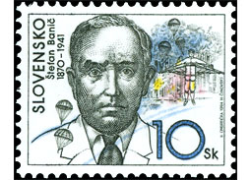
Pamětihodnosti, osobnosti
Smolenický zámek
farský kostel, kostel ve Smolenické Nové Vsi
socha Kamenní mnisi z Dobrej vody
stará fara se slunečními hodinami
zvonice
židovský hřbitov
jeskyně Driny
Štefan Banič – vynálezce padáku, objevitel jeskyně Driny

